Slide 1


DERECHO
Conjunto de normas de convivencia
Conjunto de NORMAS JURÍDICAS

Slide 2
Derecho
Conjunto de normas jurídicas
Facultad reconocida a una persona que le permite imponer una conducta a los demás
DERECHO OBJETIVO
(Norma agendi)
DERECHO SUBJETIVO
(facultas agendi)

Slide 3
Derecho: Actual Vigente
Romano: Pasado, Historia, Antiguo, no vigente
Derecho Romano

Slide 4
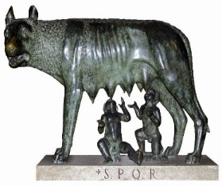
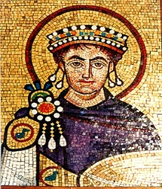
DERECHO ROMANO
Conjunto de normas jurídicas por las que se rigió el pueblo de Roma
565dC
753aC
VISIÓN HISTÓRICA
RECONSTRUIR DEL DERECHO DE ROMA (753AC -565DC)
Historia de Roma + Instituciones jurídicas

Slide 5

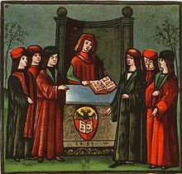
TRADICIÓN ROMANÍSTICA
Proceso que abarca desde el resurgir de los estudios jurídicos en Bolonia (s. XI) hasta nuestros días
S.XI
s.VIII aC
VISIÓN DOGMÁTICA
CONSTRUIR
un derecho nuevo, actual, vigente, sobre bases romana

Slide 6
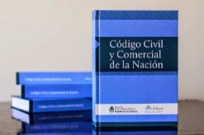
DERECHO ROMANO
s. XXI
s. VIII
VISIÓN HISTÓRICA
VISIÓN DOGMÁTICA
RECONSTRUIR
el derecho de Roma
CONSTRUIR
un derecho nuevo, actual, vigente, sobre bases romanas

Slide 7
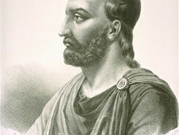
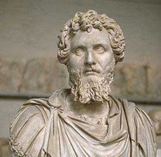
Celso: Ars boni et aequi (el arte de lo bueno y de lo justo)
Ulpiano: Tria Iuris praecepta:
Honesta vivere (vivir honestamente)
Alterum non laedare (no dañar a otro)
Suum cuique tribuere (dar a cada uno lo suyo)

Slide 8
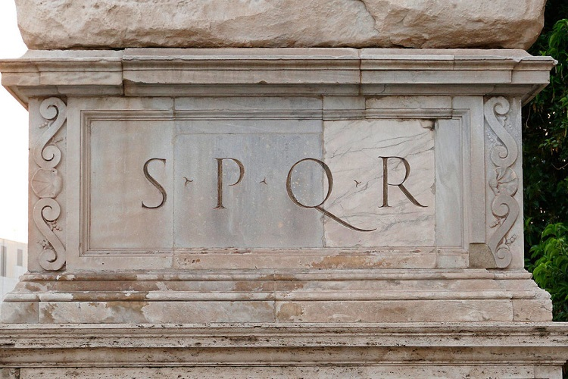
Historia y Derecho

Slide 9

DERECHO ROMANO
Conjunto de normas jurídicas por las que se rigió el pueblo de Roma
565dC
753aC
VISIÓN HISTÓRICA
RECONSTRUIR DEL DERECHO DE ROMA (753AC -565DC)
Historia de Roma + Instituciones jurídicas

Slide 10
Derecho Romano
Derecho Arcaico 753aC-365aC
Derecho Preclásico 365aC-27aC
Derecho Clásico 27aC-235dC
Derecho Postclásico 235dC-527dC
Derecho Justinianeo 527dC-565dC

Slide 11
Historia Política y Derecho Romano
Derecho Romano
Derecho Arcaico 753aC-365aC
Derecho Preclásico 365aC-27aC
Derecho Clásico
27aC-235dC
Derecho Postclásico 235dC-527dC
Derecho Justinianeo 527dC-565dC
Historia Política
Monarquía 753- 510aC
Génesis Rep. 510-365aC
República 510aC - 27aC
Principado 27aC - 235dC
Imperio 235dC - 476dC
Justiniano 527dC- 565dC

Slide 12
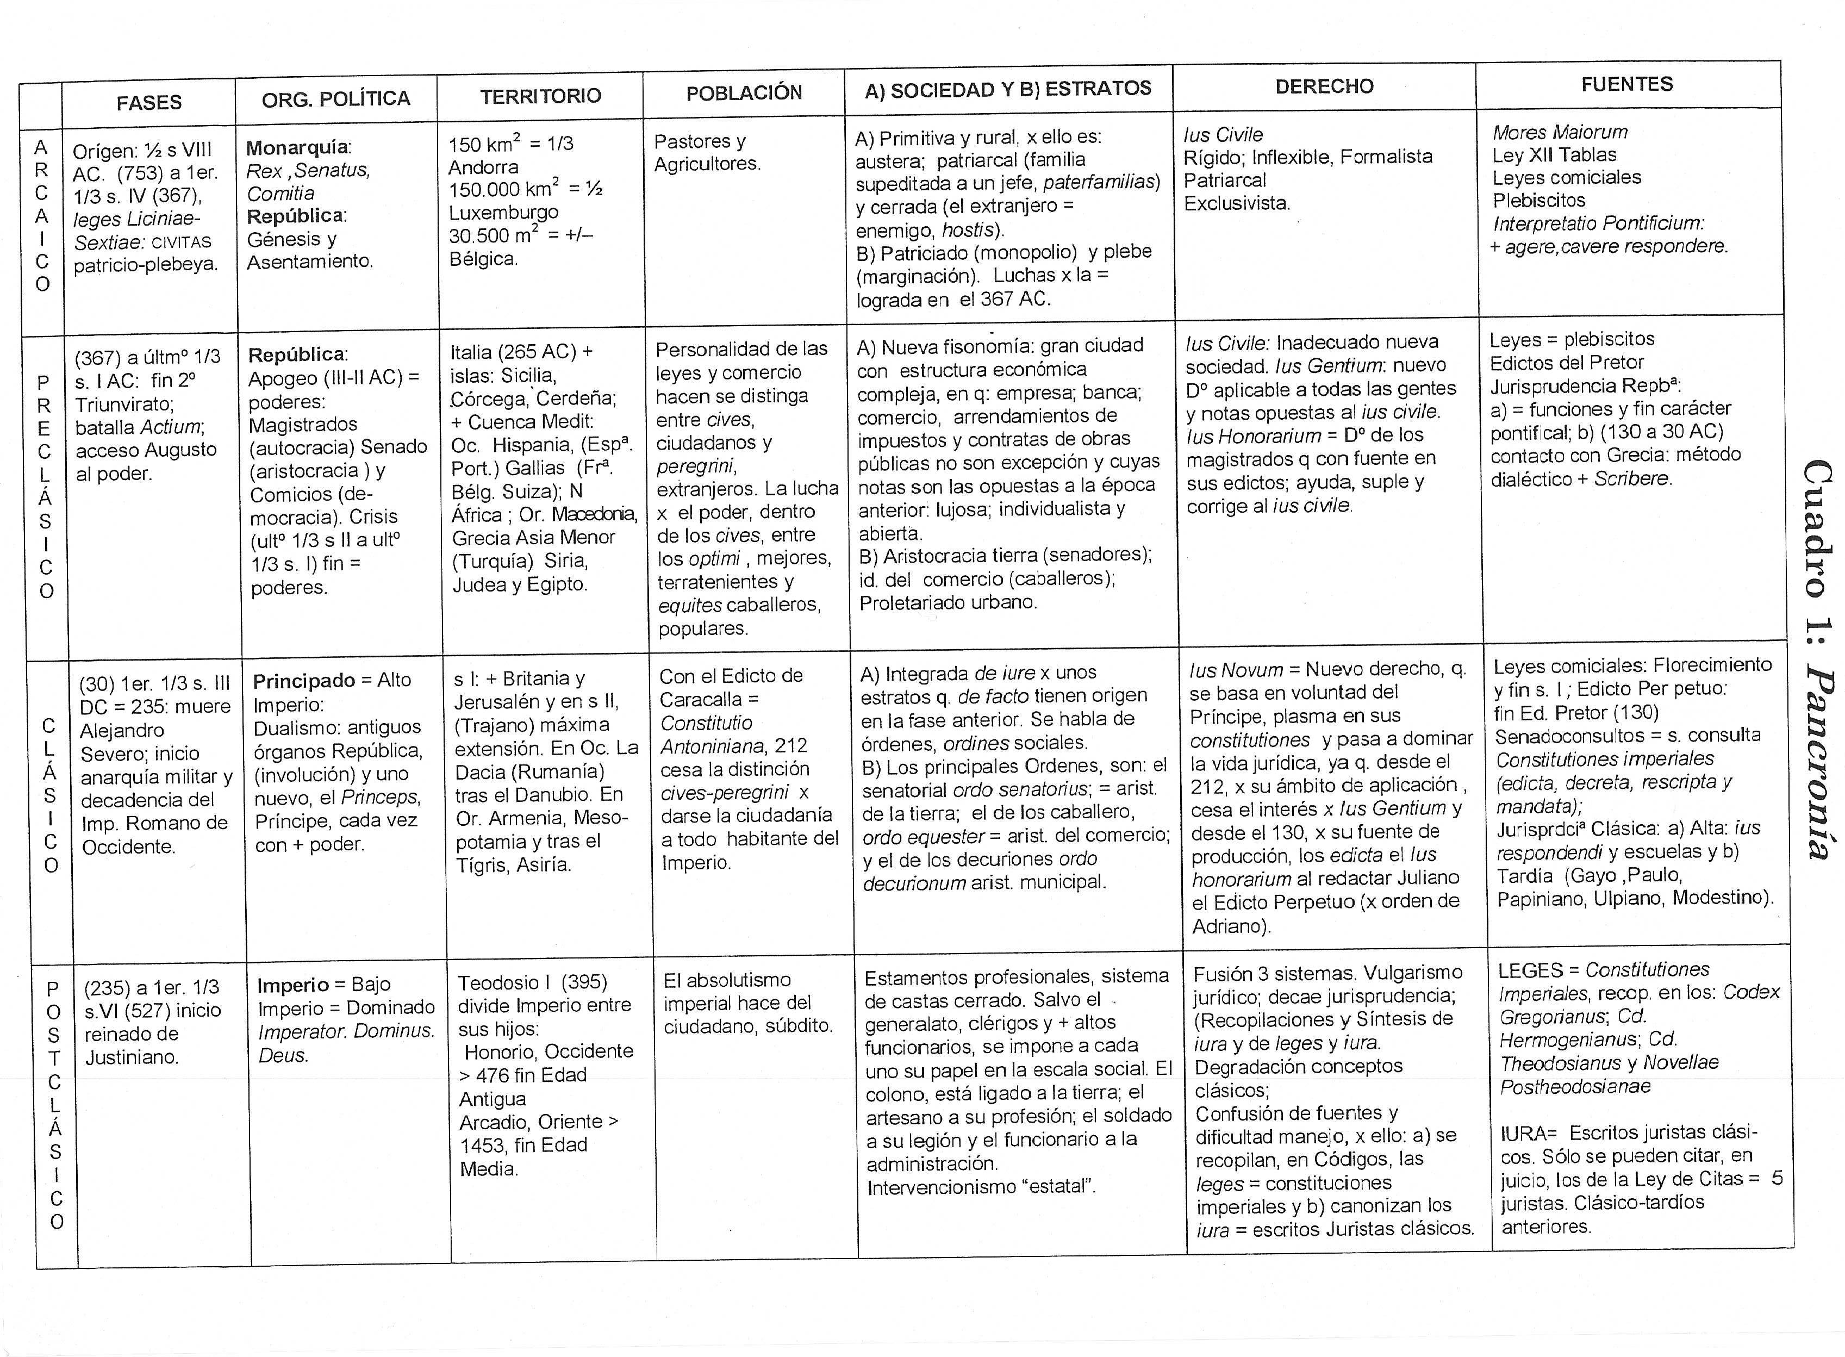

Slide 13
Derecho arcaico
Ius Civile
Solemne
Patriarcal
Exclusivista

Slide 14
Fuentes del Derecho Arcaico
Mores Maiorum
Ley XII Tablas
Interpretatio Pontificium

Slide 15
Mores Maiorum
Usos o costumbres tenidos como
reglas de conducta
por los antepasados
  Primera fuente de derecho NO escrita

Slide 16
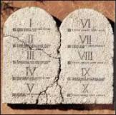
Ley de las XII Tablas
(451/450aC)
DECENVIRI LEGIBUS SCRIBUNDIS
Fundamento del Ius Civile
Recopilaciones de Mores Maiorum
Su reconstrucción es hipotética

Slide 17
Jurisprudencia Pontificia
Primeros juristas: los Pontífices
Interpretan los mores maoirum
AGERE
CAVERE
RESPONDERE

Slide 18
Derecho Preclásico
Ius Civile- Procedimiento de LEGIS ACTIONES
Exclusivista
Patriarcal
Solemne
Ius Gentium
Nuevo derecho para todas las gentes
Procedimiento Formulario
pretor peregrino- 242aC
Ius Honorarium
Ayuda, corrige y suple
pretor urbano- 367aC

Slide 19
Fuentes del Derecho Preclásico
Ius Civile
  Leges comitiales
  Plebiscita
  Lex Hortensia-286aC
Ius Honorarium
  Edicta
    Ed. Traslaticium
    Ed. Novum
    Lex Cornelia-67aC
Jurisprudencia preclásica:
Quinto Mucio Escévola

Slide 20
Leyes Comiciales
Concepto
Estructura
Caracteres
Lo que el pueblo manda y establece
Praescriptio
Rogatio
Sanctio
LEX ROGATA

Slide 21
Plebiscitos
Lo que la plebe
manda y establece
Concepto
  Lex Hortensia (286aC)

Slide 22
Senado consultos
Lo que el senado manda y establece
Concepto
Estructura
En el principado tiene funciones legislativas
Prefacio
Relatio
Sententia

Slide 23
Edictos de los magistrados
  Edicta – IUS EDICENDI
    Concepto
    Clases
    Partes
  Programa de actuación
  edictum perpetuum
  edictum repentinum
  edictum traslaticium
  edictum novum
  Lex Cornelia (67aC)

Slide 24
Jurisprudencia Republicana
Primeros juristas laicos
Método dialéctico
Crean y Organizan el Sistema jurídico

Slide 25
Derecho Clásico
Ius Civile/Ius gentium
Constitución Antoniniana 212
Ius Civile/Ius honorarium
Edicto Perpetuo de Salvio Juliano 130
Ius novum
Constituciones Imperiales
COGNITIO EXTRA ORDINEM

Slide 26
Fuentes del Derecho Clásico
Ius vetus
- leges comitiales/Plebiscita (Ius civile)
- senatusconsulta
- edicta (Ius Honorarium)
Ius Novum
- Constitutiones Imperiales

Slide 27
Constituciones Imperiales
Lo que al príncipe quiere tiene fuerza de Ley
Concepto
Modalidades
Edicta
Decreta
Rescripta
Mandata
Posteriormente llamadas LEGES
FUENTE DE IUS NOVUM

Slide 28
Jurisprudencia Clásica
  Alta (30aC -130dC)
    Ius publice respondendi de algunos juristas
    Formación de escuelas
      Sabinianos – Juliano: EDICTO PERPETUO
      Proculeyanos - Celso
  Tardía (130dC – 235dC)
    Función recopiladora
      Gayo, Papiniano, Ulpiano, Paulo y Modestino

Slide 29
Derecho Postclásico
Fusión de los estratos anteriores: Ius Civile/ Ius Gentium/Ius Honorarium
Vulgarismo y degradación de Conceptos e Instituciones
Derecho Romano Vulgar
Simplificado
Realista
Vuelta al primitivismo jurídico

Slide 30
Fuentes del Derecho Posclásico
LEGES
IURA
Confusionismo de fuentes
Recopilación de LEGES
Canonización de los IURA
Ley de Citas-426

Slide 31
JURISPRUDENCIA POSTCLÁSICA
  Reelaboración obras juristas (volumen-codex)
  Elaboración de obras elementales de derecho
  Recopilación
De LEGES
Codex Gregorianus
Codex Hermogenianus
Codex Theodosianus
Novellae Postheodosianae
De LEGES y IURA
Collatio Legum mosaicarum et romanarum
Fragmenta Vaticana
De IURA
EPITOMES
Pauli Sententiae
Tituli ex corpore Ulpiano
Regulae Ulpiani
Res cottidianae
Notes:
Codex Gregorianus- de Adriano-Diocleciano - colección privada
Codex Hermogenianus- de Diocleciano - colección privada
Codex Theodosianus- de Constantino a Teodosio - comilación oficial
Novellae Postheodosianae-
Collatio Legum mosaicarum et romanarum
Fragmenta Vaticana
EPITOMES- resúmenes que llevan el nombre de los juristas
Pauli Sententiae
Tituli ex corpore Ulpiano
Regulae Ulpiani
Res cottidianae

Slide 32
OCCIDENTE - S. V- Los reyes germanos
    Leges romanae barbarorum
    Lex romana visigothorum
    Breviario de Alarico
ORIENTE- Aparecen las primeras escuelas oficiales de Derecho:
  Bérito
  Constantinopla
Juristas= profesores de Derecho

Slide 33
Época Justinianea
Periodificación: 527-565- Reinado del Emperador Justiniano: cierre de la evolución jurídica romana
Territorio: Imperio Romano Oriente: Constantinopla

Slide 34
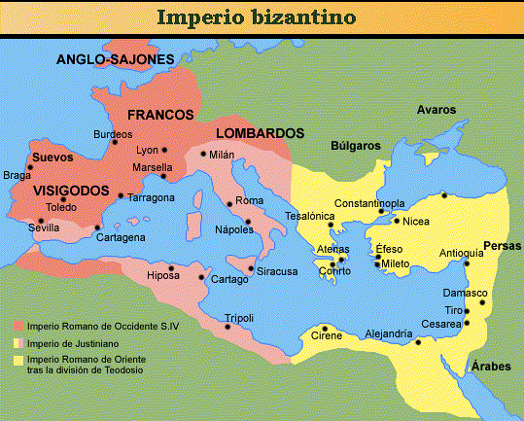

Slide 35
Derecho Justinianeo
Corpus Iuris Civilis
Codex
2º Codex
Digesta
Institutiones
Novellae

Slide 36
1r. CODEX (528)
NOVUS CODEX IUSTINIANUS
    Recopilación de LEGES
      Código Gregoriano
      Código Hermogeniano
      Código Teodosiano
      Novelas Posteodosianas

Slide 37
2º CODEX (534)
CODEX REPETITAE PRAELECTIONIS
QUINQUAGINTA DECISIONES(530)- Constituciones para resolver problemas de aplicación del 1r Codex
Nuevas Constituciones para facilitar la elaboración del Digesto
Nuevas Constituciones para solucionar problemas de la práctica jurídica
Estructura: 12 libros, títulos

Slide 38
DIGESTA (=PANDECTAE)
Recopilación de IURA
  Distribuir, ordenar, dividir
  Evitar antonomias, no repetir, etc.
Libros, títulos, fragmento y párrafo
Estructura
Contenido
9000 fragmentos de 40 juristas
Método trabajo
Teoría de las Masas de Bluhme
Interpolaciones

Slide 39
INSTITUCIONES
Manual para estudiantes: Obra elemental de Derecho
  Sistemática: Instituciones de Gayo (4 libros)
    Personas
    Cosas
    Acciones
  Estructura: Libros, títulos, fragmentos

Slide 40
        NOVELLAE
Nuevas leyes
    Colecciones privadas
    Epítome Ulpiani
    Authenticum
    Colección griega
    Edicta Iustiniani

Slide 41
TRADICIÓN ROMANÍSTICA ROMANÍSTICA
Proceso que abarca desde el resurgir de los estudios jurídicos en Bolonia (s. XI) hasta nuestros días
S.XI
s.VIII aC
VISIÓN DOGMÁTICA
CONSTRUIR
un derecho nuevo, actual, vigente, sobre bases romana

